Slide 1
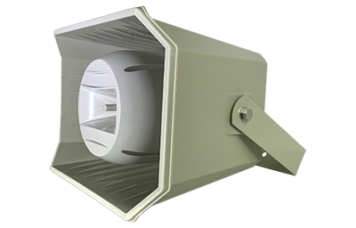
HNS050
HORN SPEAKER
50W 혼 타입 스피커
정격출력 : 50W
임피던스 : 200Ω / 100v (±20)
주파수범위 : 80Hz-17kHz (±20)
외형규격(W x H x D)mm : 350 x 260 x 295 (±20)
무게 : 3.4kg (±20)
음압감도 : 99dB (±20)
옵션/기타 : 드라이버유니트 포함

